Slide 1
LP: Sources de rayonnement. Applications
Niveau : L3
Prérequis:
Transfert thermique par rayonnement. Équilibre thermique radiatif. Notion de flux.
Notion d’onde électromagnétique.
Atome d’hydrogène, modèle de Bohr, nombres quantiques.
Notion de densité d’état, gaz de photons, statistique de Bose-Einstein.
Notion de semi-conducteur

Slide 2
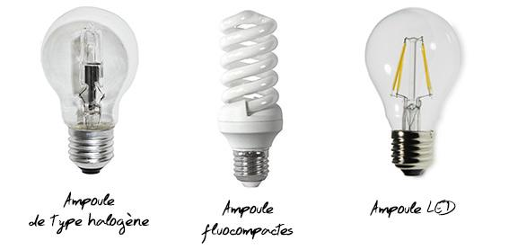
Laquelle choisir? Comment fonctionnent-elles?

Slide 3
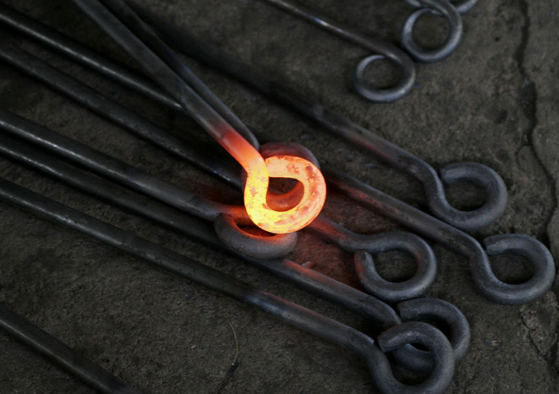
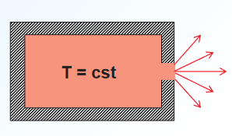
Rayonnement thermique
Hypothèses:
enceinte de volume V = L³
corps opaque
gaz de photons indépendants interagissant avec les parois
équilibre thermique à T
Le corps noir absorbe toutes les radiations incidentes.

Slide 5
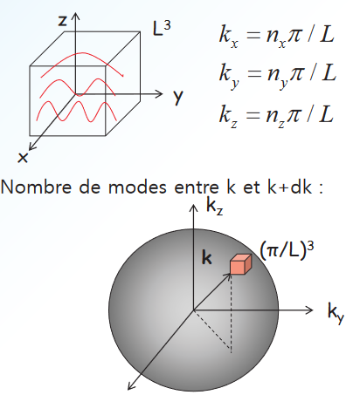
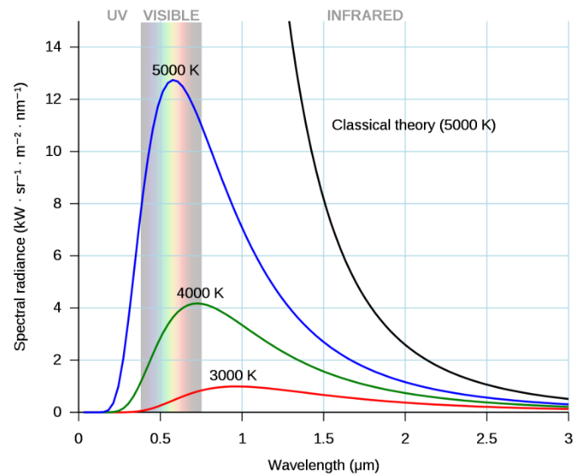
les modes électromagnétiques sont de la forme:
x
Loi de Planck pour différentes températures

Slide 6
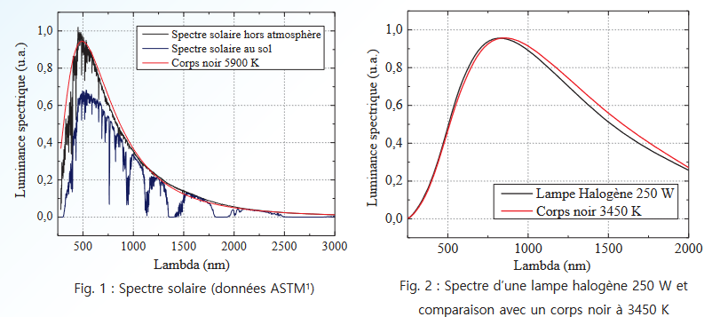
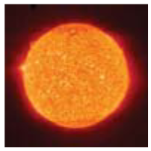
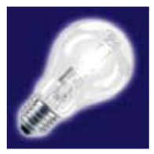

Slide 7
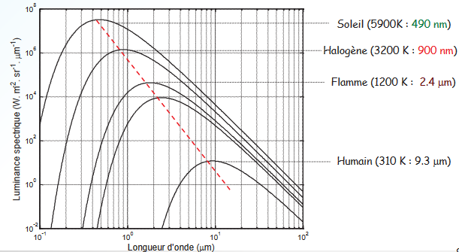
Loi de Wien

Slide 8
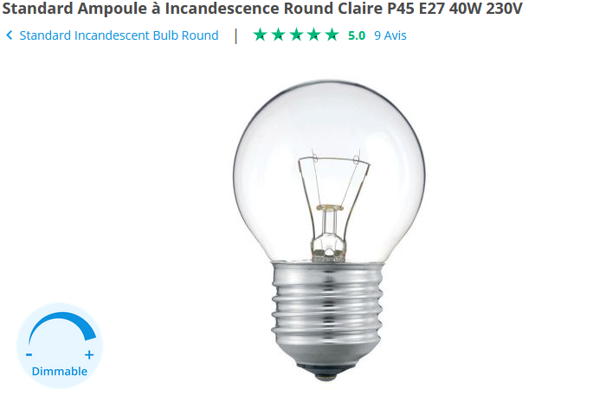
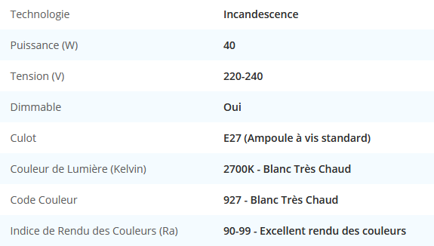
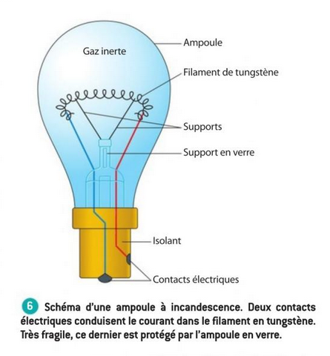

Slide 9
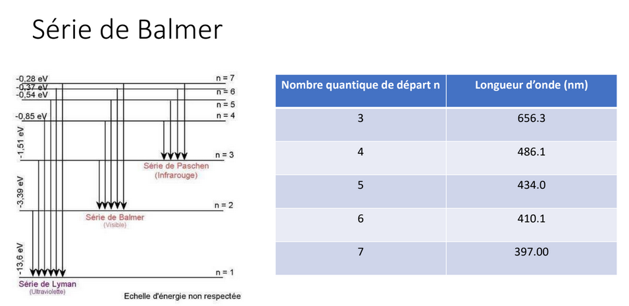

Slide 11
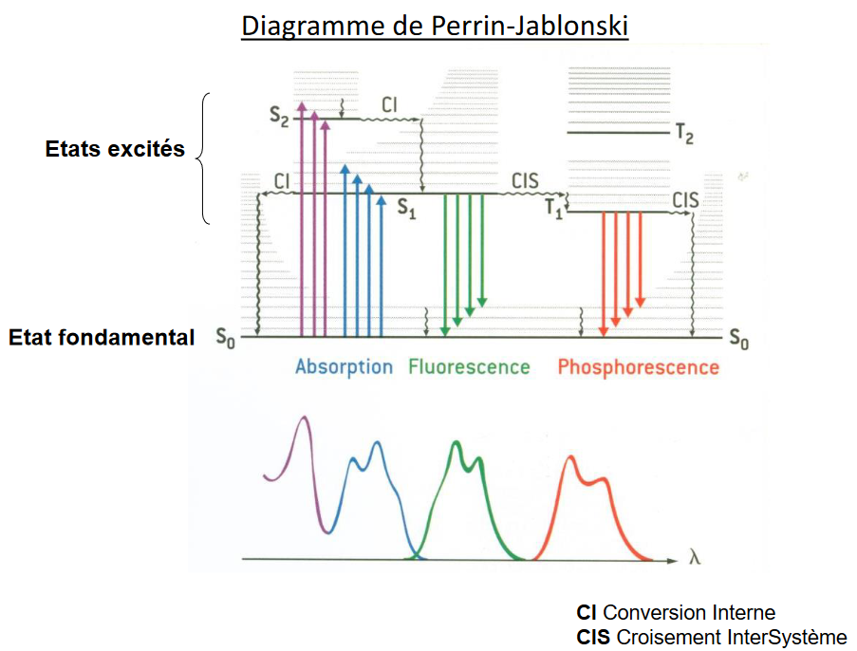
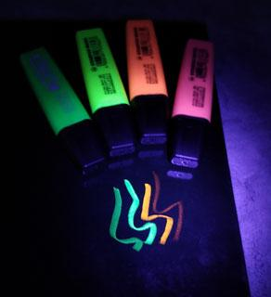
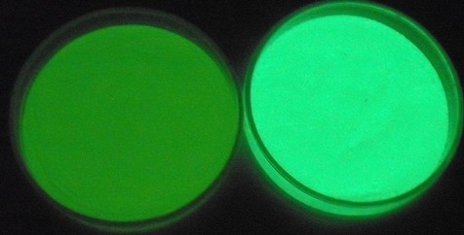
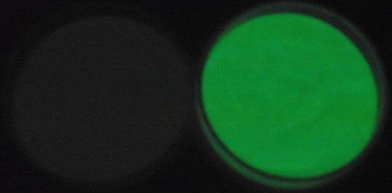
encre fluorescente
t=0s
t=4 min
Pigments phosphorescents
ZnS et SrAl

Slide 12
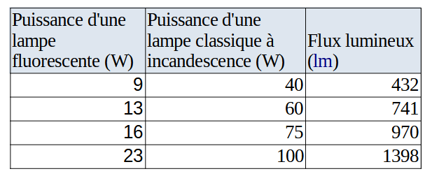
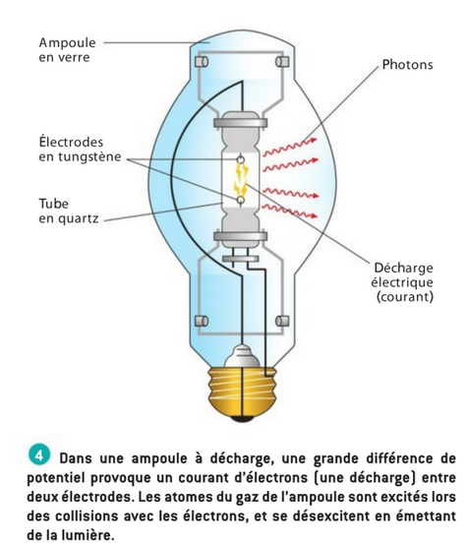
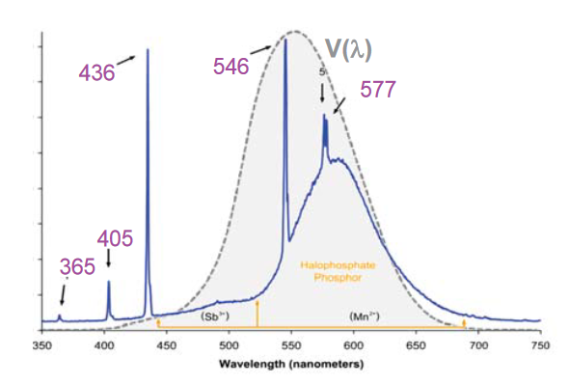
Spectre d’ampoule fluo-compacte

Slide 13
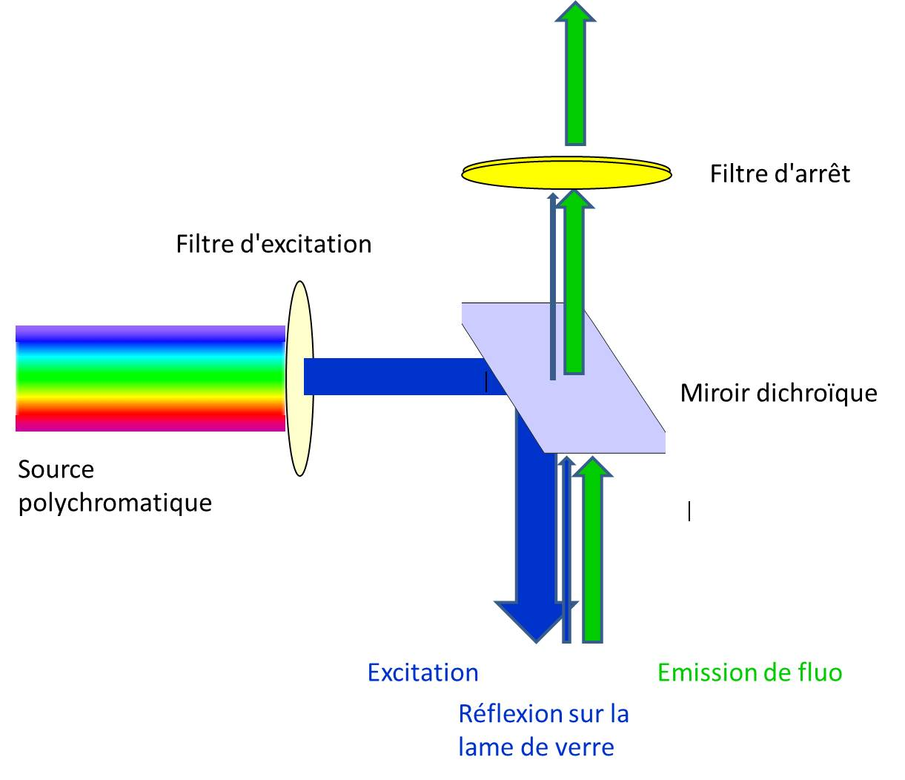
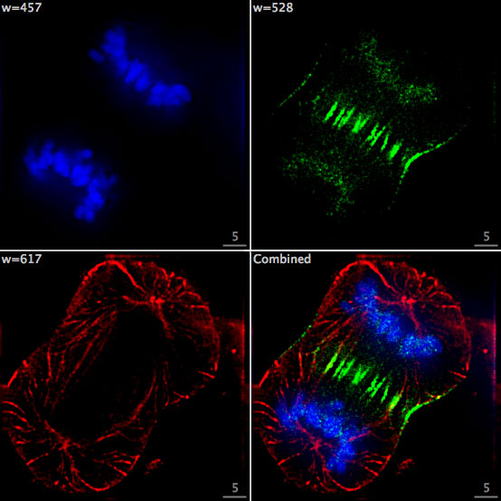
Schéma de principe d’un microscope à fluorescence
Images obtenues par microscopie à fluorescence

Slide 15
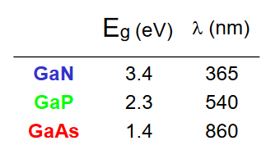
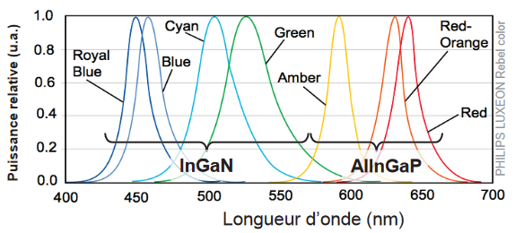
Énergies de gap et longueurs d’ondes d’émission correspondantes pour des semiconducteur au gallium.
Spectres de Diodes électro-luminescentes
Caractéristiques:
Taille réduite (de quelques mm à quelques µm)
Performances accrues : 100lm/W

Slide 16
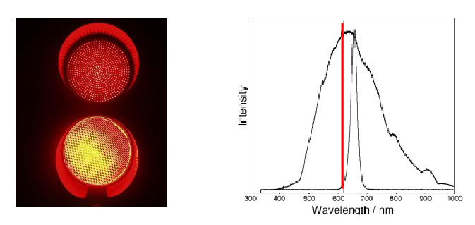
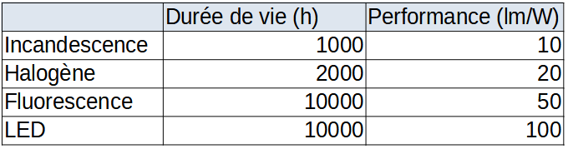
Comparaison LED/ampoule à incandescence (LED en haut, ampoule à incandescence en bas).
Tableau des performances et durées de vie:

Slide 18
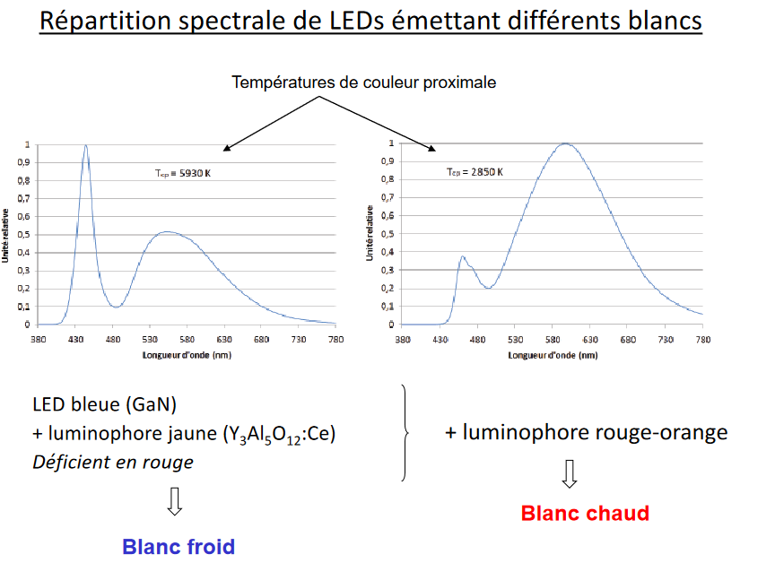

Slide 19
